Slide 1
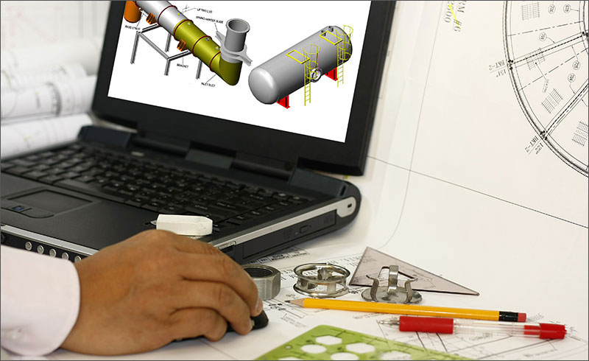
Моделирование с помощью компьютера
Подготовила студентка I курса группы 186-ДОУ Екатерина Алексеевна Коробицына.

Slide 2
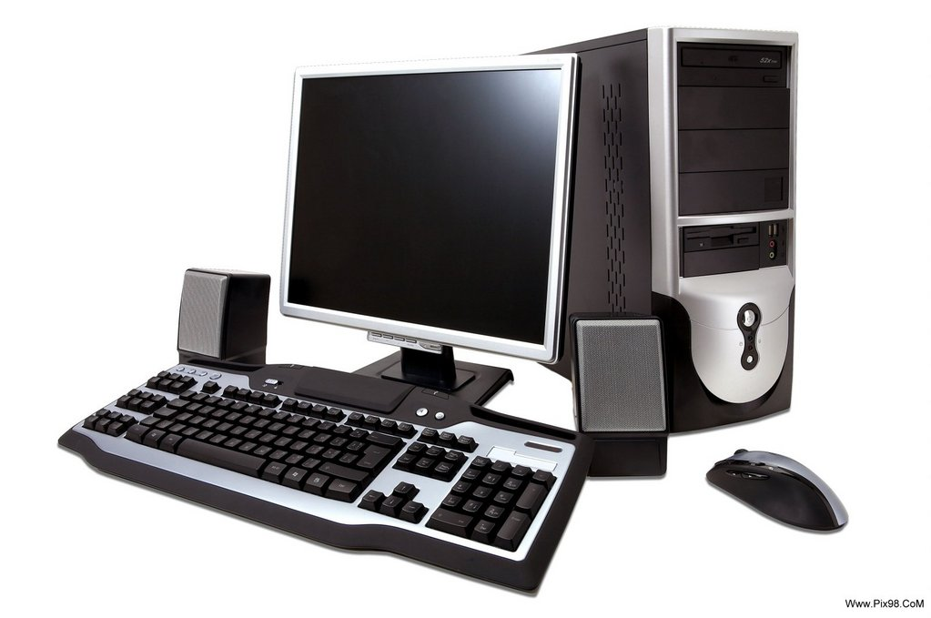
Компьютер
Компьютер – это электронно-вычислительная машина, способная выполнять заданную последовательность операций, называемую программой.

Slide 3
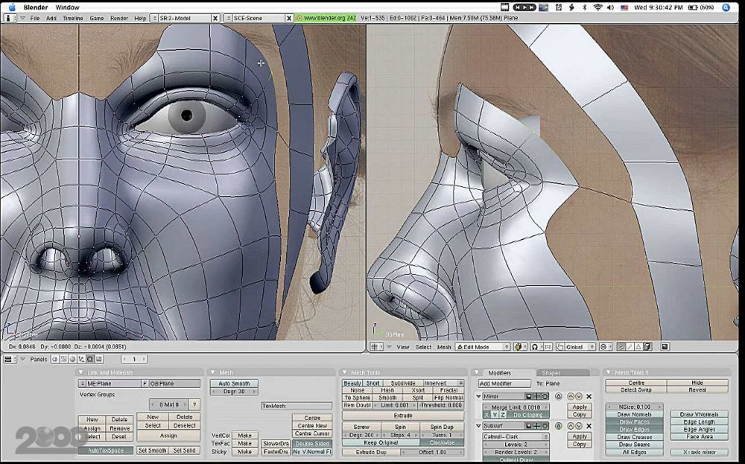
Моделирование
Моделирование - это процесс построения моделей для исследования и изучения объектов, процессов, явлений.
Моделировать можно:
Объекты: системы, детские игрушки, глобкопии архитектурных сооружений и художественных произведений
Явления: модели грозового разряда, магнитных и электрических сил.
Процессы: модели развития Вселенной, экономических и экологических процессов.

Slide 4
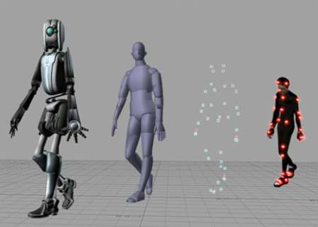
Основные функции компьютера при моделировании
выполнять роль вспомогательного средства для решения задач, решаемых обычными вычислительными средствами, алгоритмами, технологиями;

Slide 5
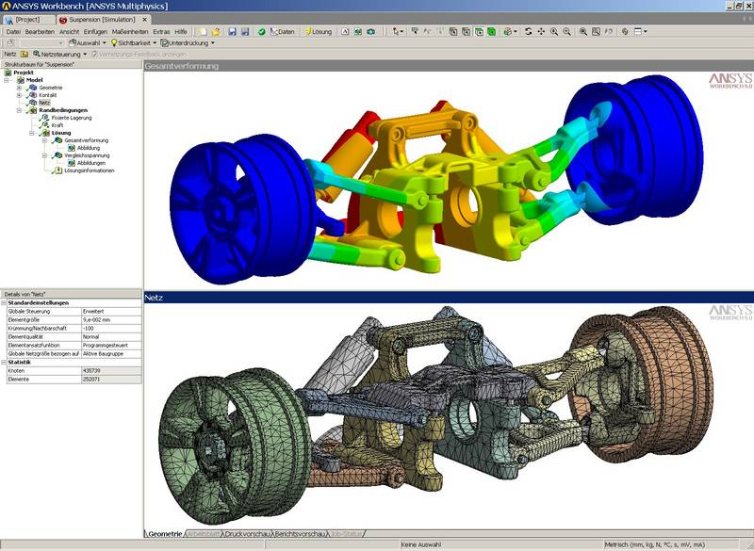
выполнять роль средства постановки и решения новых задач, не решаемых традиционными средствами, алгоритмами, технологиями;
выполнять роль средства конструирования компьютерных обучающие - моделирующих сред;

Slide 6
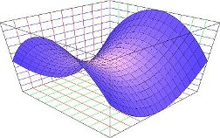
Этапы моделирования
1 этап. Постановка задачи
2 этап. Разработка модели
3 этап. Компьютерный эксперимент.
4 этап. Анализ результатов моделирования.

Slide 7
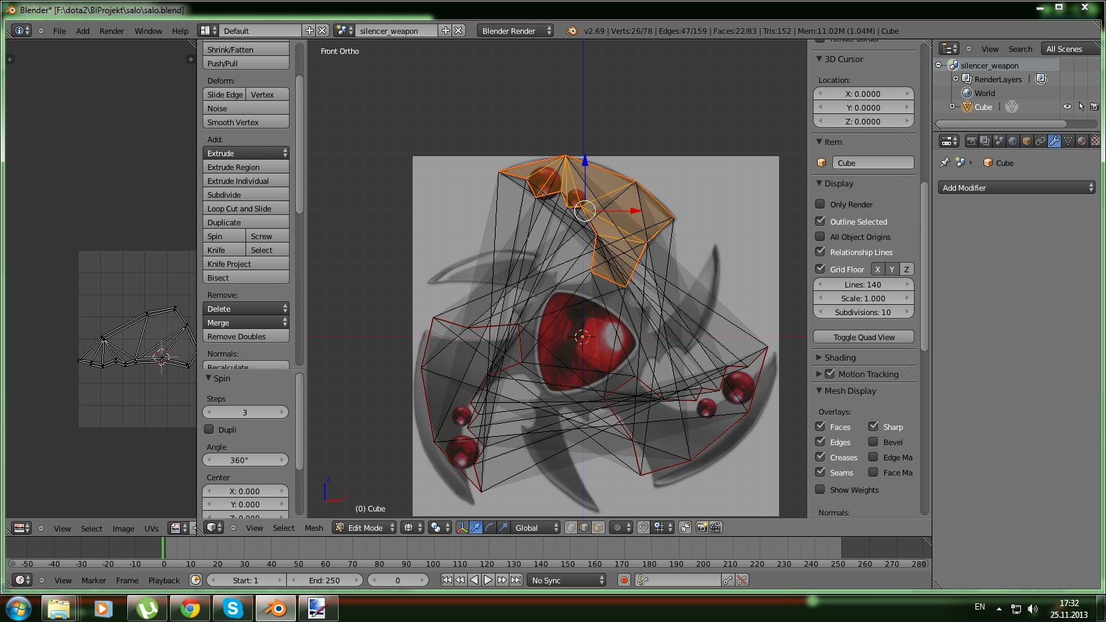
Причины построения моделей
В реальном времени оригинал может уже не существовать или его нет в действительности
Оригинал может иметь много свойств и взаимосвязей (карта местности, модели живых организмов)
Оригинал либо очень велик, либо очень мал (глобус, модель Солнечной системы, модель атома)
Исследование объекта может привести к его разрушению

Slide 8
Классификация моделей по области использования
Учебные-наглядные пособия, обучающие программы.
Опытные-уменьшение или увеличение копии проектируемых объектов.
Научно-технические-для исследования процессов и явлений.
Имитационные-не просто отражают реальность с той или иной степенью точности но и имитируют ее.

Slide 9
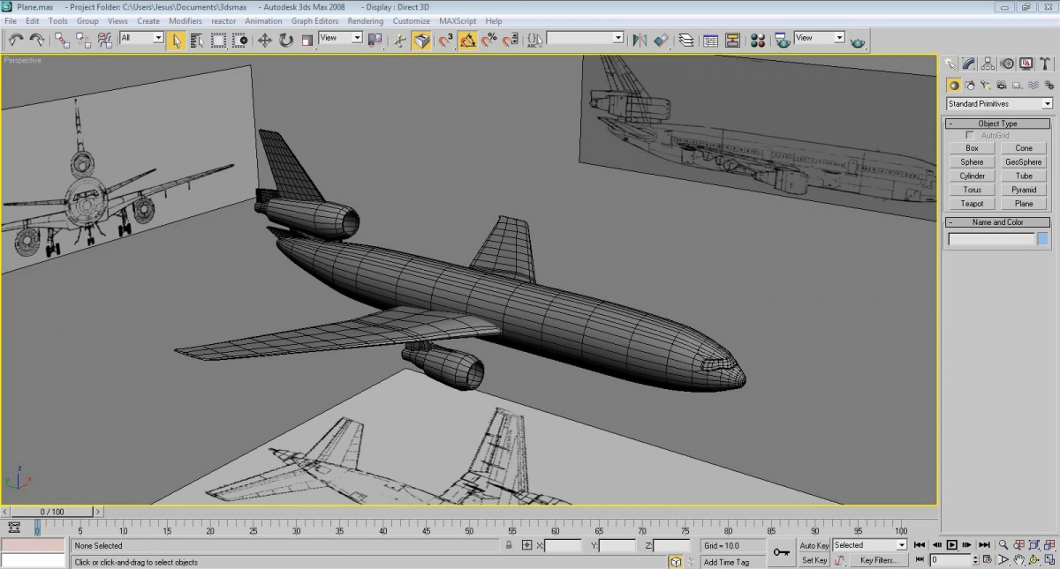
Компьютерное моделирование - метод решения задачи анализа или синтеза сложной системы на основе использования ее компьютерной модели.

Slide 10
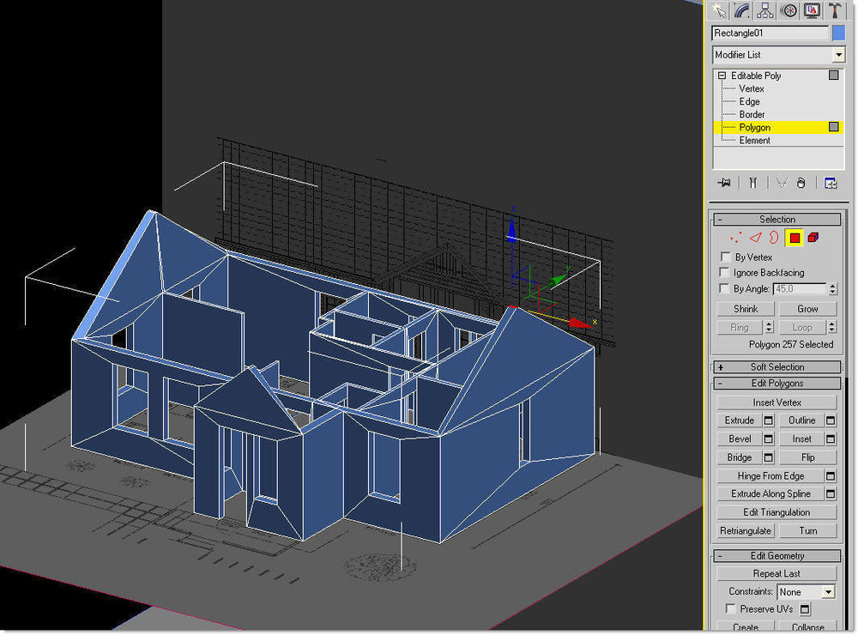
Компьютерные модели стали обычным инструментом математического моделирования и применяются в физике, астрофизике. Построение компьютерной модели базируется на абстрагировании от конкретной природы явлений или изучаемого объекта-оригинала.

Slide 11
Моделирование
Аналитическое Имитационное
При аналитическом моделировании изучаются математические (абстрактные) модели реального объекта в виде алгебраических, дифференциальных и других уравнений, а также предусматривающих осуществление однозначной вычислительной процедуры, приводящей к их точному решению.
При имитационном моделировании исследуются математические модели в виде алгоритма(ов), воспроизводящего функционирование исследуемой системы путём последовательного выполнения большого количества элементарных операций.

Slide 12
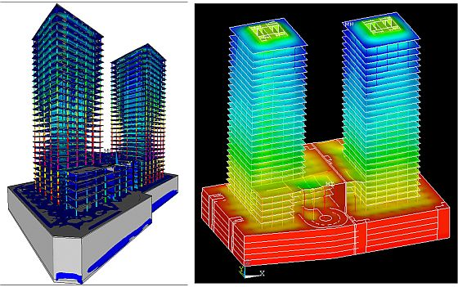
Суть компьютерного моделирования заключена в получении количественных и качественных результатов по имеющейся модели качественные выводы, получаемые по результатам анализа, позволяют обнаружить неизвестные ранее свойства сложной системы: ее структуру, динамику развития.

Slide 13
Виды компьютерных моделей
Математические
Компьютерная математическая модель-это программа, реализующая расчеты состояния моделируемой системы.
Графические
Цель графического компьютерного моделирования:
сделать невидимое и абстрактное «видимым».

Slide 14
